Slide 1
Dějiny úpolových sportů
doc. PhDr. Zdenko Reguli, Ph.D.

Slide 2
Úkoly studia dějin úpolových sportů
Znát
  Historické události v datech
  Historické události v souvislostech
Chápat interpretace dějin
Interpretovat
Předmět ukončen ústní zkouškou
Seminární práce

Slide 3
Obsah předmětu
Úvod do dějin úpolů
Úpolové disciplíny v dějinách
Úpolové sporty na území ČR
Základní literatura (další odkazy u jednotlivých témat)
  Grexa, J. Přehled světových dějin sportu.
  Reguli, Z. Úpolové sporty
  Přednášky předmětu Dějiny úpolových sportů
  Olivová, V. Lidé a hry
  Zamarovský, V. Vzkříšení Olympie
  Leakey, R. Původ lidstva
  Flori, J. Rytíři a rytířství ve středověku

Slide 4
Vztah s jinými předměty (SEBS)
Dějiny úpolových sportů – převážně okcidentální tradice
Bojová umění – převážně východoasijská tradice
Box, Karate, Džúdó, Zápas, Aikidó – základy dějin v jednotlivých předmětech

Slide 5
Časová osa
Pravěk 3 mil. – 3500 př.n.l.
Starověk - 5. stol n.l.
Středověk - 15. stol n.l.
Novověk - 18.-20. stol. n.l.
Moderní dějiny - současnost

Slide 6
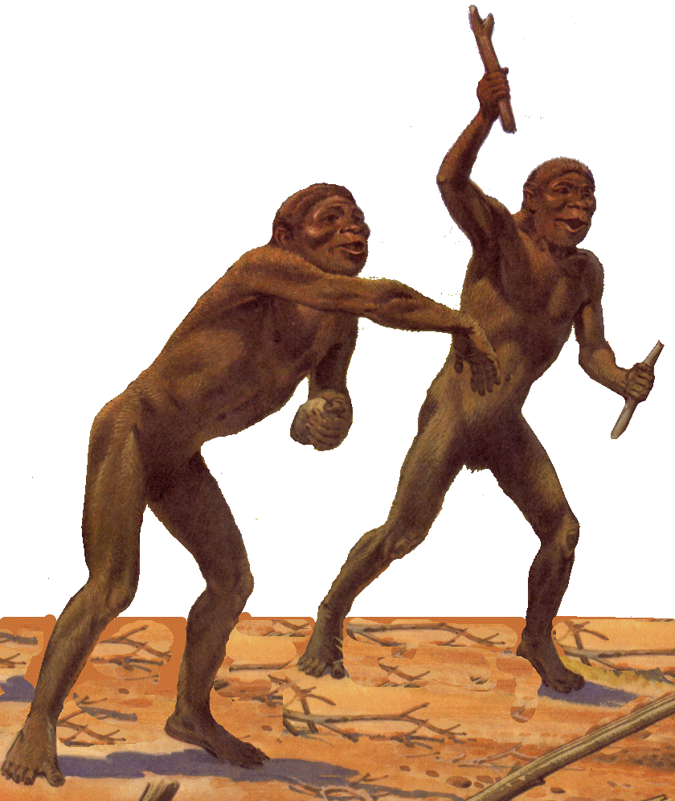
Pravěk
Doba kamenná (cca 3 miliony let př. n. l. - 4. tisíciletí př. n. l.)
    Homo habilis 2,33 mil.
    Homo sapiens 280 tis.
  Starší doba kamenná
    Paleolit (cca do 11. tisíciletí př. n. l.)
    Mezolit (cca do 8. tisíciletí př. n. l.)
  Mladší doba kamenná
    Neolit (cca do 5200 př. n. l.)
    Eneolit (chalkolit, doba měděná, na Předním východě cca do 3500 př. n. l.)

Slide 7
Starověk
Doba bronzová (cca do 750 př. n. l.)
  Starší doba bronzová (cca do 1550 př. n. l.)
  Střední doba bronzová (cca do 1330 př. n. l.)
  Mladší doba bronzová (cca do 750 př. n. l.)
Doba železná (cca 750 př. n. l. - 0)
  Starší doba železná (cca do 400 př. n. l.)
  Mladší doba železná (cca do 0)
Doba římská (cca 0 - 400 n. l.)
Doba stěhování národů (cca po 400 n. l.)

Slide 8
Středověk
Raný středověk 5. - 11. století
Vrcholný středověk 11. - 14. století
Pozdní středověk 14. - 15. století

Slide 9
Novověk / moderní dějiny
1492, objevení Ameriky.
1485, konec války Růží (Anglie)
1453, dobytí Konstantinopole Turky
1517, veřejné vystoupení M. Luthera
atd.

Slide 10
Boj ve vývoji lidstva
Člověk – lovec
Člověk – lovná zvěř
M. Tyrš považoval válku za „matku a roditelku všech téměř cvičení tělesných“.
Zvyšování fyzické zdatnosti a otužilosti
Nácvik bojových technik, zacházení se zbraněmi

Slide 11
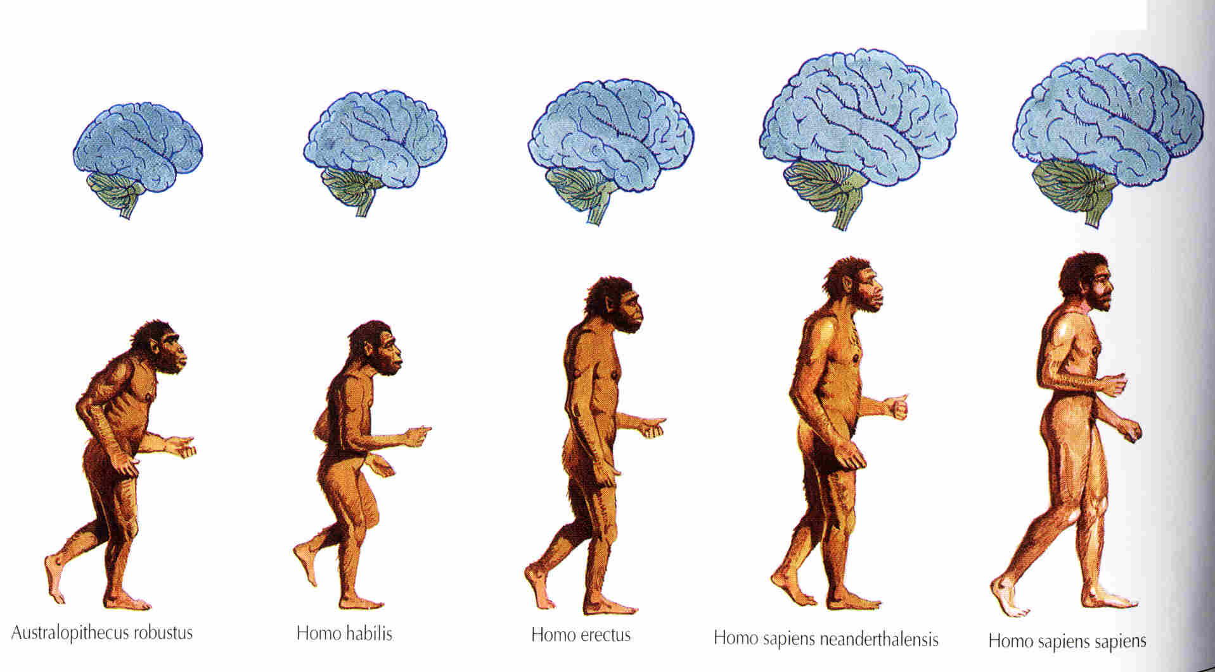
Prehistorie

Slide 12
Prehistorie
Úpolové činnosti na počátku lidstva:
Lov a získávání potravy
Boj, ochrana rodu
Tělesná cvičení, hry
Iniciační obřady
Bojové činnosti jako startér vývoje lidstva
Bojové činnosti jako součást fylogeneze člověka

Slide 13
 | nástroje | společenství | vedení boje
Homo habilis | Pěstný klín (olduvan), hole | Spolupracující skupina lovců - sběračů | Přepady a frontální útok
Homo erectus | Pěstný klín (acheuléen), hole, oštěp(?) | Skupiny lovců – sběračů, fraternální skupiny | Přepady a frontální útok
Homo sapiens | Různé nástroje, hole, oštěpy | Skupiny lovců – sběračů, fraternální skupiny | Přepady a frontální útok
Homo neanderthalensis | Pěstný klín (moustérien), oštěp | Skupiny lovců – sběračů, sídelní skupiny | Přepady a nájezdy
Homo sapiens sapiens | Různé zbraně úderové a vrhací (vrhač oštěpu), luk? | Skupiny lovců – sběračů, sídelní skupiny | Přepady, frontální útok, nájezdy

Slide 14
Efektivní dosah zbraní
2 m kopí
25 m oštěp
100 m oštěp s vrhačem (atlatl)
120 m luk
200 m kompozitní luk

Slide 15
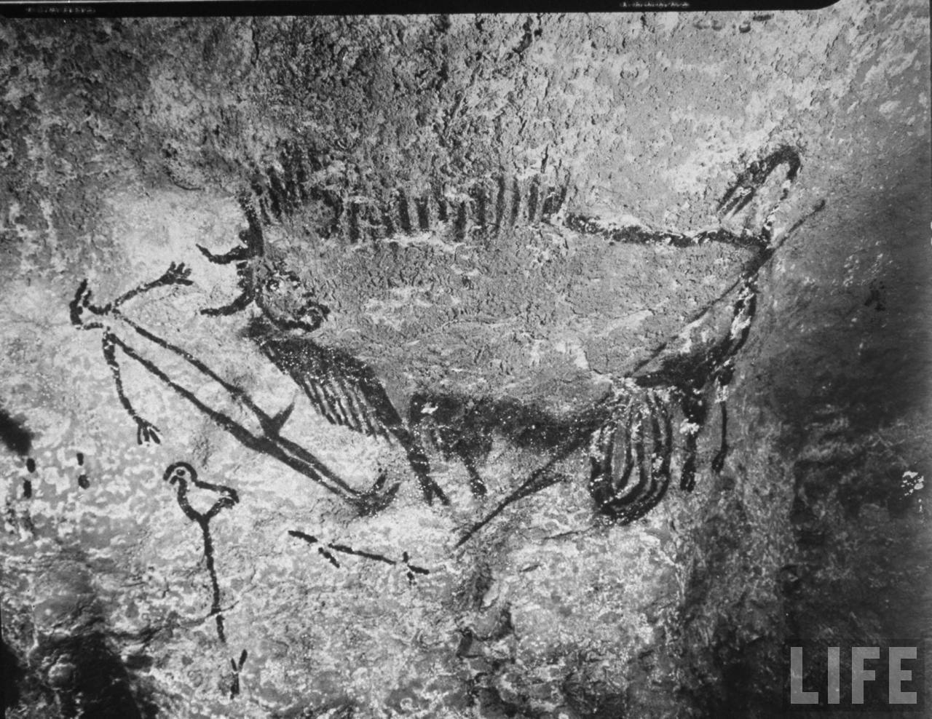
Fotografie z francouzského jeskyňného komplexu v Lascaux
http://www.lascaux.culture.fr/#/fr/02_00.xml

Slide 16
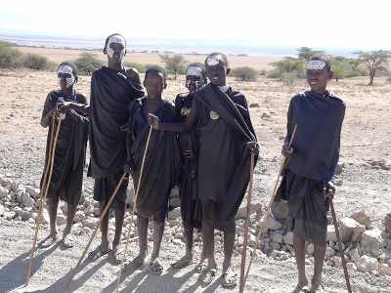
Iniciační obřady
Benin
Afrika

Slide 17
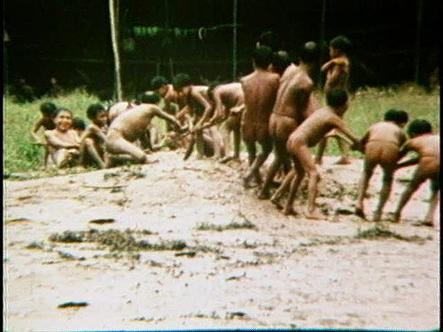
Války
Sekulární
Rituální
Příklady:
Amazonie, kmen Yanomami (video, pdf, výběr manžela)
Afrika, kmen Mursi (video 12:30)
Namíbie/Botswana, kmen !Kung (pdf)
  „války“ jsou pozorovány i u některých primátů (video)
Znojmo (video)

Slide 18
Lov
- persistentní (vytrvalostní) lov (video)
Lov ve skupinách umožňoval lovit i velká zvířata
Lov v evoluci lidstva (pdf)
  Člověk jako predátor
  Člověk jako oběť

Slide 19
Z historie úpolových činností
Starověké civilizace
Archeologický výzkum dokazuje existenci řízeného nácviku úpolů
Indie
Mezopotámie
Egypt
...

Slide 20
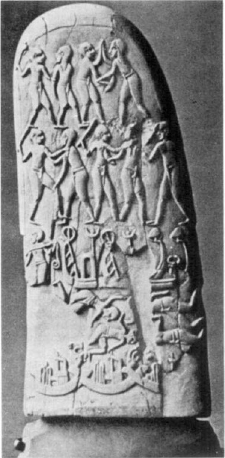
Z historie úpolových činností
Egypt
3100 př.n.l.
Rukojeť obřadního nože

Slide 21
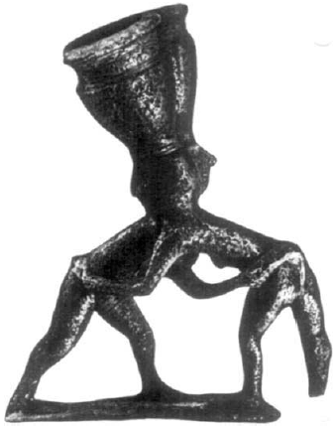
Z historie úpolových činností
Sumer
Naleziště Džafaja u Bagdádu
2800 př.n.l.
Bronzová soška

Slide 22
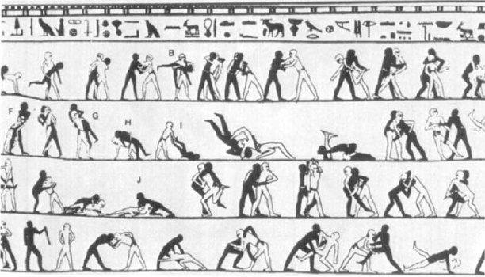
Z historie úpolových činností
Egypt, Ben Hasan
Hrobka prince Chetiho
2050 př.n.l.

Slide 23
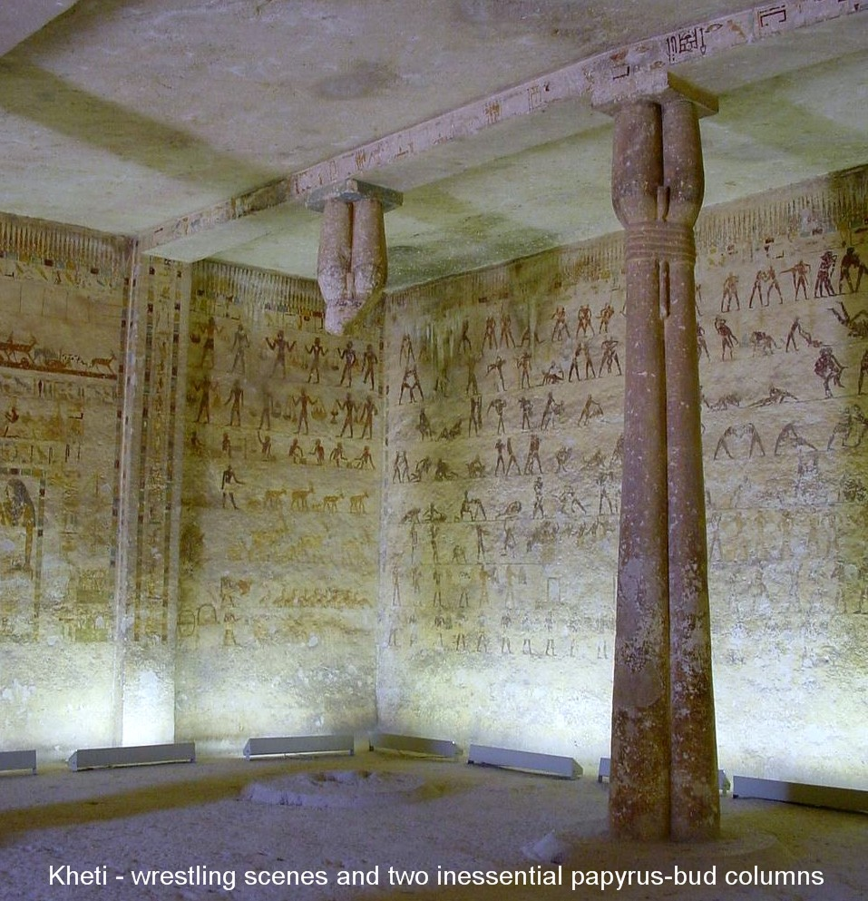
Z historie úpolových činností

Slide 24
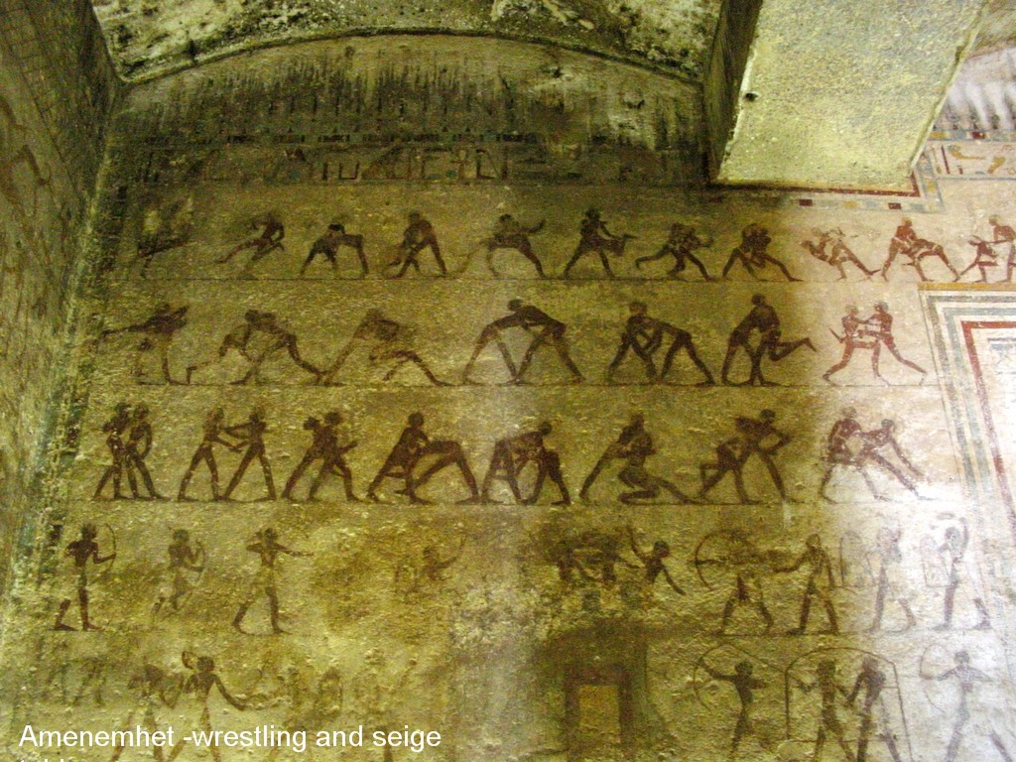

Slide 25
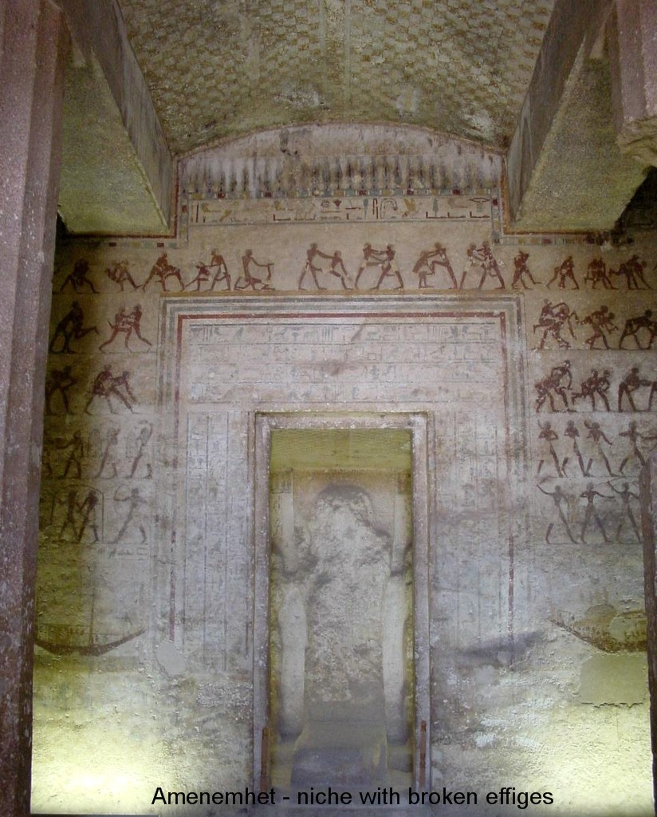

Slide 26
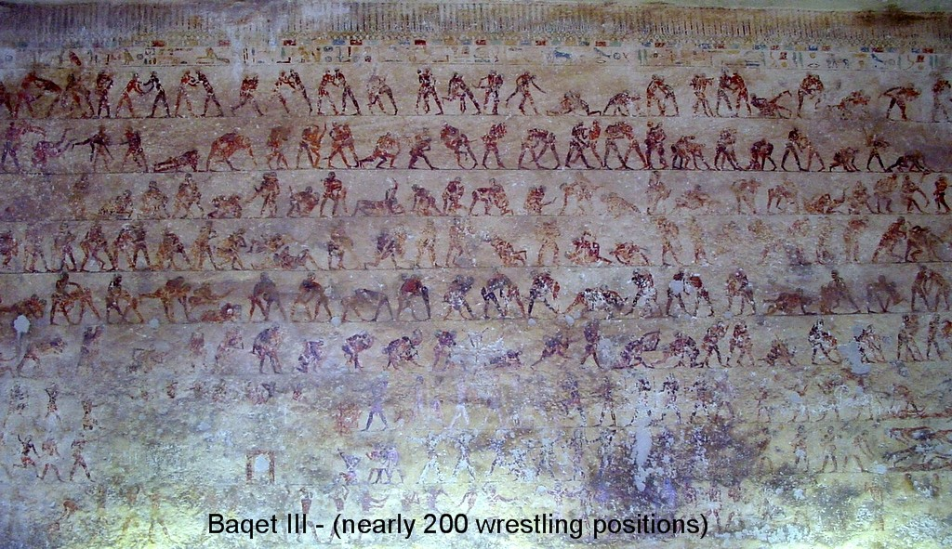

Slide 27
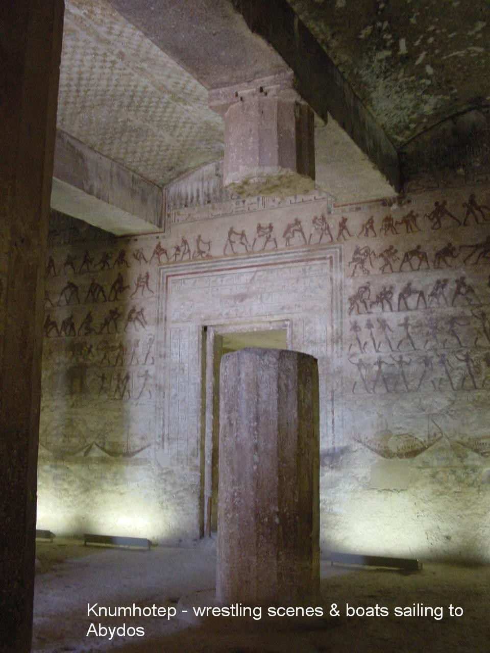

Slide 28
Sociálně – historické aspekty
Bojovníci – mýtičtí hrdinové
  Přiznání magických vlastností bojovníkům – hrdinům

Slide 29
Sociálně – historické aspekty
Bojovníci – mýtičtí hrdinové
  Přiznání magických vlastností bojovníkům – hrdinům
Bohové nebo jejich potomci
Potomek boha a člověka
Člověk ve spojení s božskou silou (předmětem)

Slide 30
Sociálně – historické aspekty
Sakralizace – posvěcení boje (i násilí)
  Potřeba omluvy
    boží vůle
    vyšší ideály
    společenská nevyhnutelnost – sebeochrana)
  Bojové činnosti jako nedílná součást vzdělání a dobrých mravů

Slide 31
Sakralizace (v průběhu dějin)
spiritualizace (boj je součástí náboženství, nástrojem božstev)
ritualizace (boj je součástí iniciačních obřadů, ritualizovaných her, společenských rituálů)
heroizace (boj je prostředkem k hrdinství)
nobilitace (boj je společným znakem vyšších vrstev)
intelektualizace (boj je součástí výchovy)
humanizace (boj je způsobem rozvoje osobnosti)
sportizace (boj je sportovní, soutěžní disciplínou)

Slide 32
Úpolové sporty na starořeckých olympijských hrách
708 př. n.l., 18. hry | palé (zápas) palé jako součást pentatlonu (pětiboje)
688 př.n.l., 23. hry | pigmé (box)
648 př.n.l., 33. hry | pankration (všeboj)

Slide 33
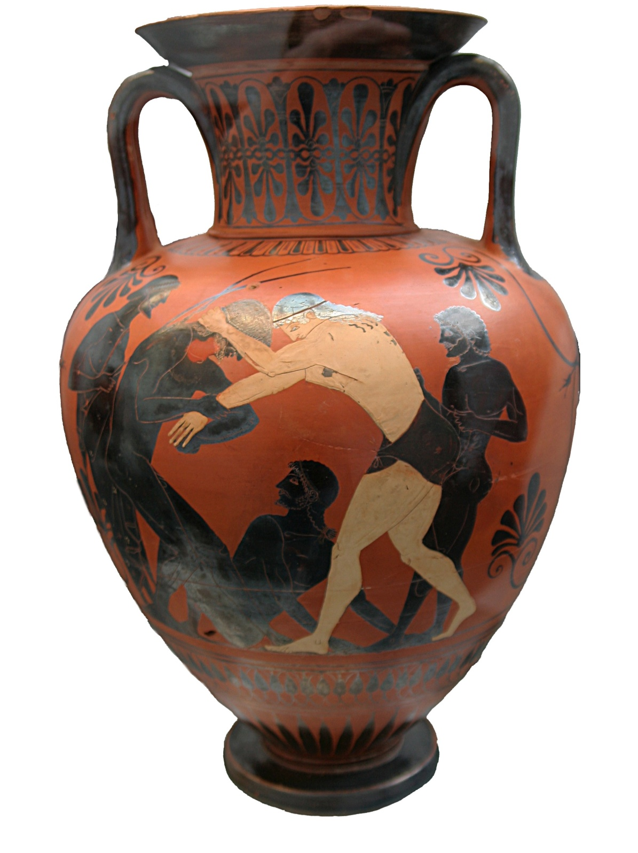

Slide 34
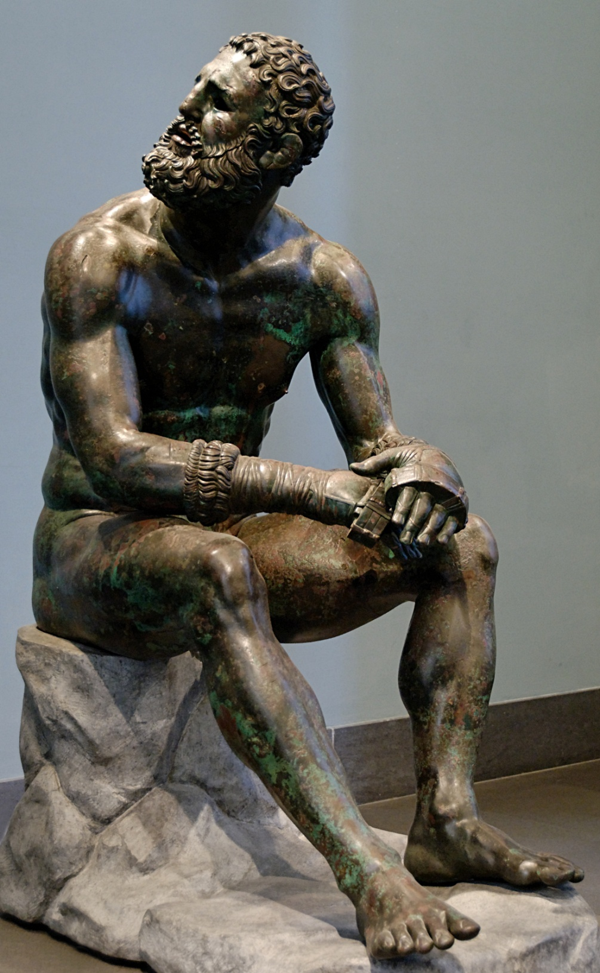

Slide 35
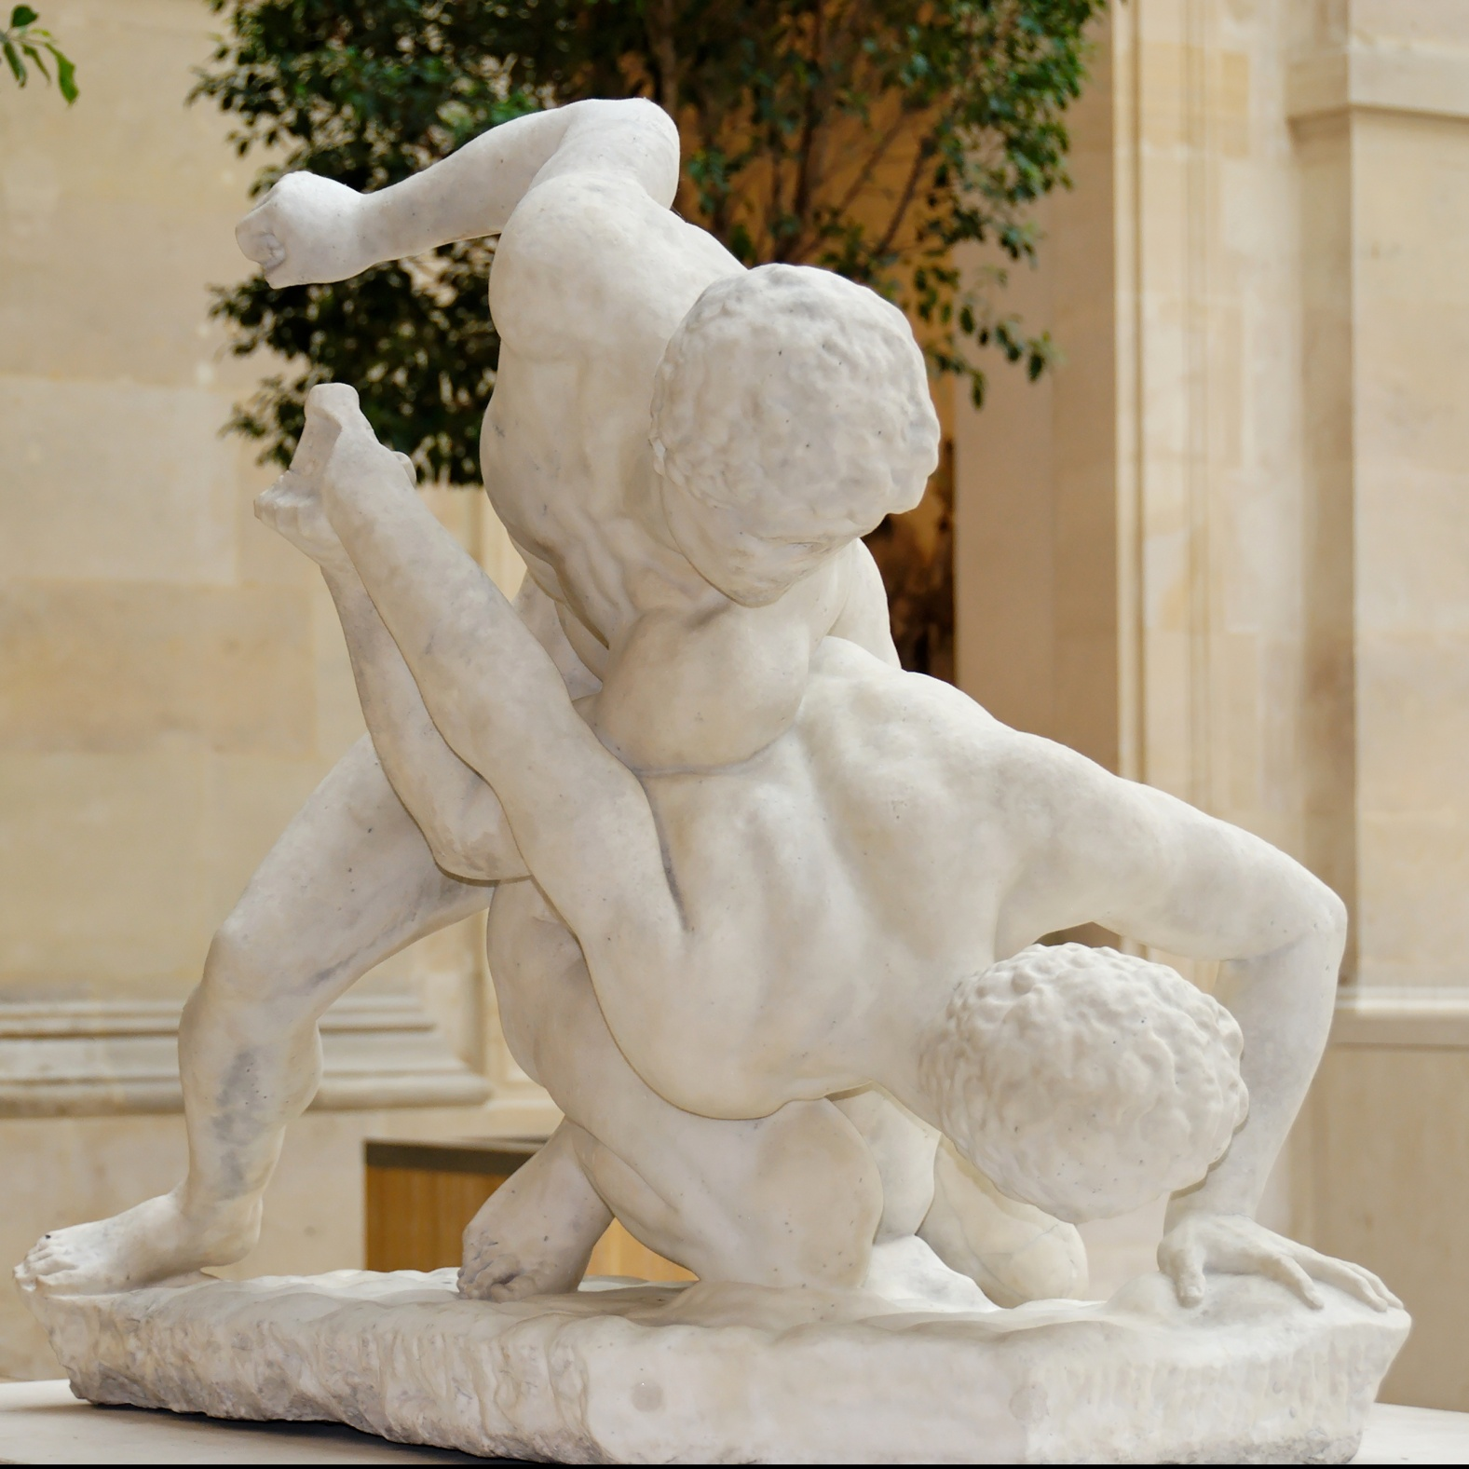

Slide 36
Starověké olympijské hry
Individuální soutěže hráli významnou roli ve starověkém Řecku
Mluvíme o období několika staletí
Mluvíme o území daleko přesahujícím dnešní Řecko
Mluvíme o městských státech s různou politikou
Mluvíme našim jazykem o starořeckých pojmech
Některá data jsou pouhé domněnky

Slide 37
Důležitá data
Doba bronzová 2500-1100 pnl.
Doba těmna 1100-776 pnl.
Archaická doba 776-480 pnl.
Klasická doba 480-323 pnl.
Helenistická doba 323-146 pnl.
Římská doba 146 pnl. -

Slide 38
Doba bronzová 2500-1100 pnl.
2000 pnl. známé malby v Beni Hasan (Egypt)
1600 pnl. Fresky zachycující boxery (Akrotiri, Thera)
1500 pnl. Rytiny boxerů (Agia Triada, Kréta)
1200 pnl. Mykénské pohřebí slavnosti a hry

Slide 39

Egypt, Beni Hasan
Hrobka prince Chetiho
2050 př.n.l.

Slide 40
Doba temna 1100-776 pnl.
884 pnl. první olympijské hry (Eratostenes, cca 300 pnl.)
776 pnl. první olympijské hry (Hippias, 400 pnl.)
704 pnl. první olympijské hry (Mallwitz, 1988)

Slide 41
Archaická doba 776-480 pnl.
760-700 pnl. Homér
708 pnl. zápas palé a pentatlon na olympijských hrách
688 pnl. box pygmé na olympijských hrách
648 pnl. Pankration na olympijských hrách
586-582 pnl. Pýtijské hry (Delfy)
582 pnl. Istmijské hry
580 pnl. Hérine hry

Slide 42
Archaická doba 776-480 pnl.
573 pnl. Nemejské hry
566 pnl. Panatenajské hry
560 pnl. První zmínka o gymnáziu
550-450 pnl. zlaté století Řeckého sportu
498-446 pnl. Pindarova poezie

Slide 43
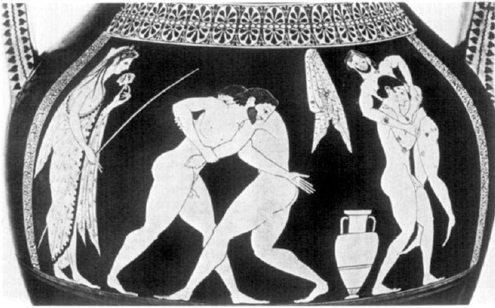
Řecko, amfora s malbou od Andocidese
525 př.n.l.

Slide 44
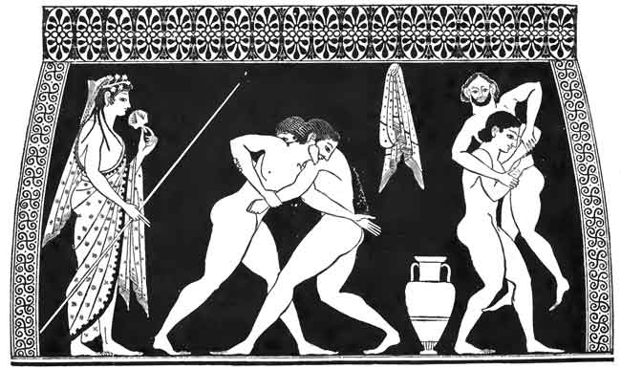
Řecko, amfora s malbou od Andocidese
525 př.n.l.

Slide 45
Klasická doba 480-323 pnl.
480-479 pnl. Peržané v Řecku
431-404 pnl. Začátek peloponézské války
399 pnl. smrt Sokrata
380-323 Alexander Velký

Slide 46
Helenistická doba 323-146 pnl.
200 pnl. Pankration pro chlapce

Slide 47
Římská doba 146 pnl. -
146 pnl. Řecko se stalo římskou provincií
385 nl. Poslední známý vítěz z Olympie
393 nl. Theodosius I zakázal pohanské svátky

Slide 48
Celořecké hry
Čtyři nejvýznamnější
Hry Místo Zasvěcení věnec Interval Založení
Olympijské Olympia Zeus olivový 4 776 pnl.
Pýtijské Delfy Apolo vavřínový 4 582 pnl.
Istmijské Istmia Poseidon piniový 2 582 pnl.
Nemejské Nemea Zeus celerový 2 573 pnl.

Slide 49
Sport jako výchova k vojenství/občanství
Sparta – osobitý přístup (občan – homois)
Sport - příprava občana, v případě potřeby vojáka
  Ve Spartě znevažovali sport – jediná tělesná příprava je příprava na válku
Individuální soutěže s cílem osobního prospěchu (átlon)
  Týmová práce, skupinový boj

Slide 50
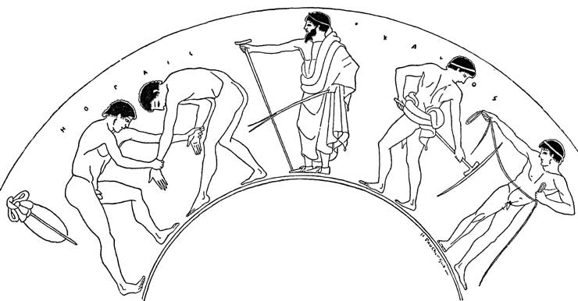
Zápas palé

Slide 51
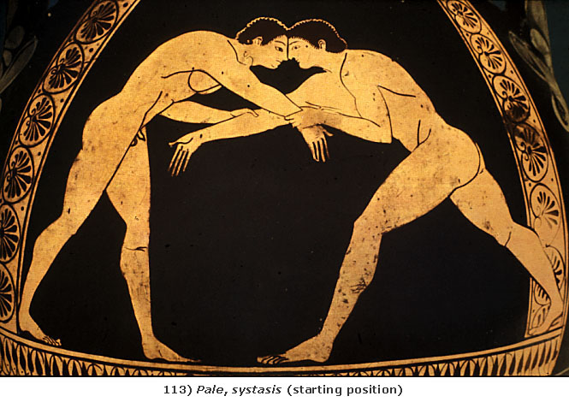
Zápas palé
Orthia palé – v postoji
  Vítězství na tři hody (triakter)
Kato palé – na zemi
  Donutit soupeře vzdát se, položit ho na zem

Slide 52
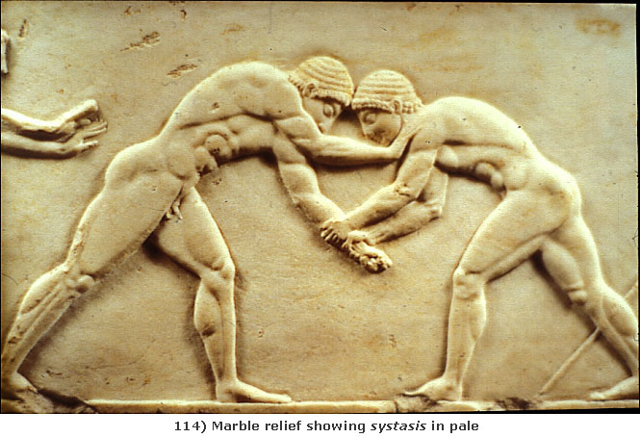

Slide 53
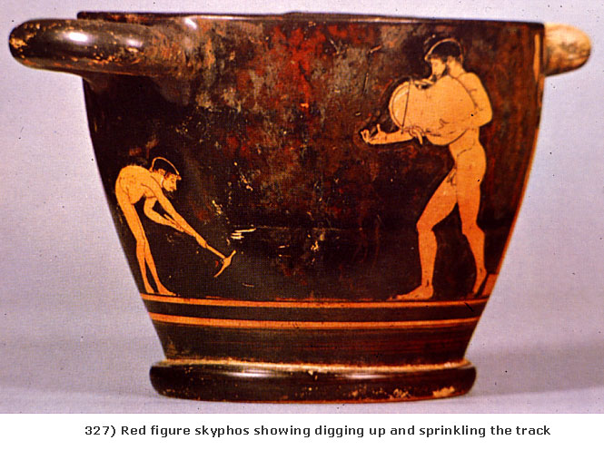

Slide 54
Zápas palé
Místo, délka střetnutí, úprava atlétů, technika
(video)

Slide 55
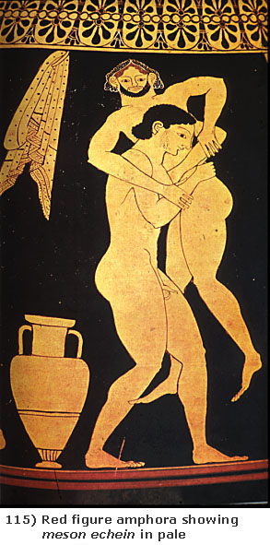
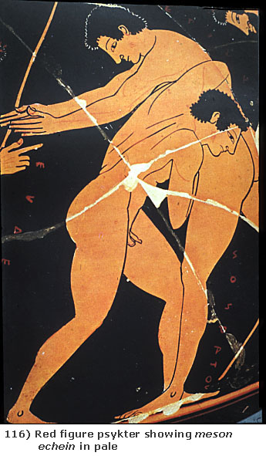
meson echein
=
uchopit uprostřed

Slide 56
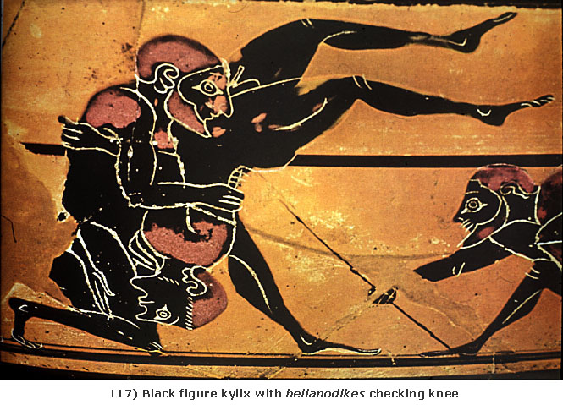

Slide 57
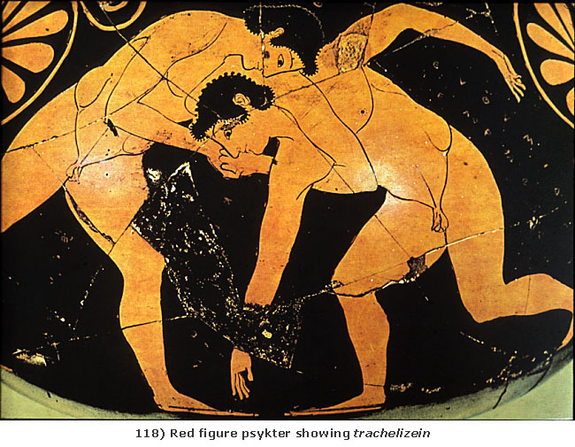
trachelizein = držet šíji

Slide 58
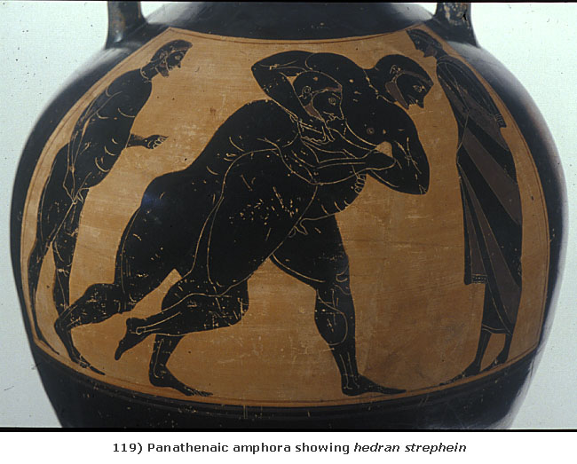
Hedran strephein = otočit se a sednout

Slide 59
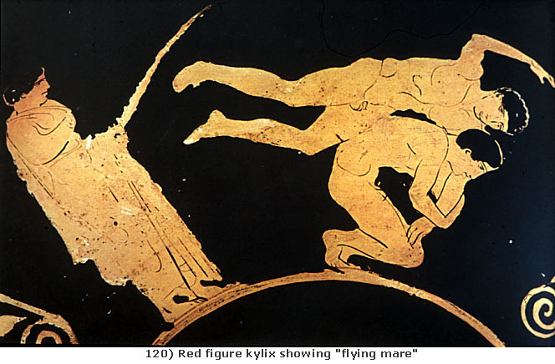
Létající klisna

Slide 60
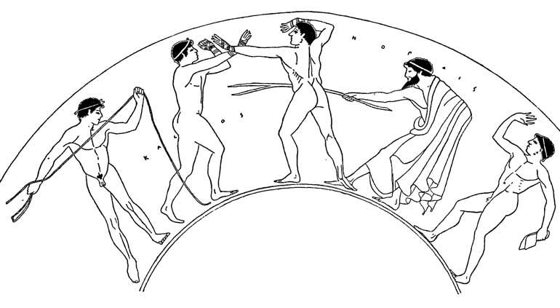
Box pygmé

Slide 61
Box pygmé
Hymantes (myrmex), oxeis hymantes
  Caestus je římský objev
  Tréninkové sphirai
Místo, délka střetnutí, úprava atlétů, technika
  klimax

Slide 62
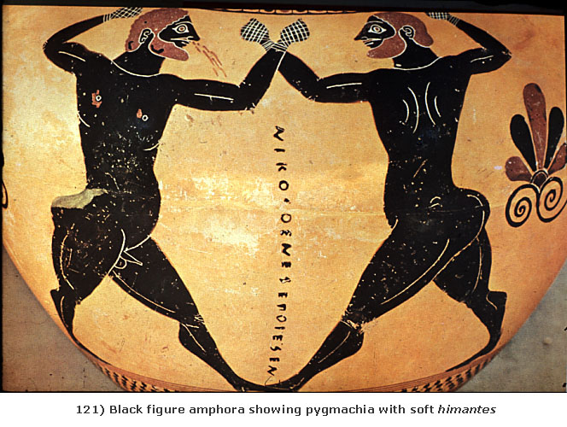
Pygmachia – boxerský zápas
himantes – pásky k zpevnění zápěstí

Slide 63
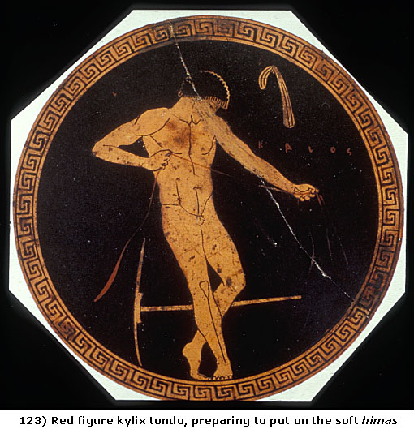

Slide 64
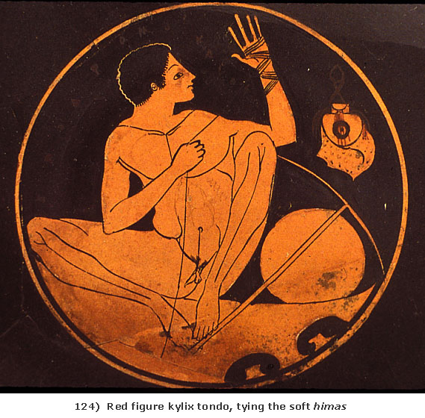

Slide 65
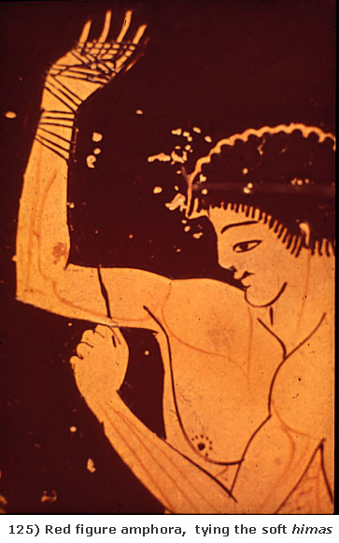
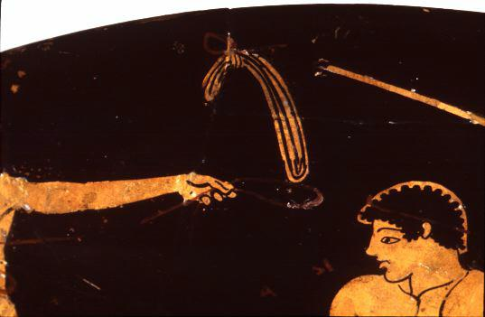
Na detailu himantes pověšené na zdi

Slide 66
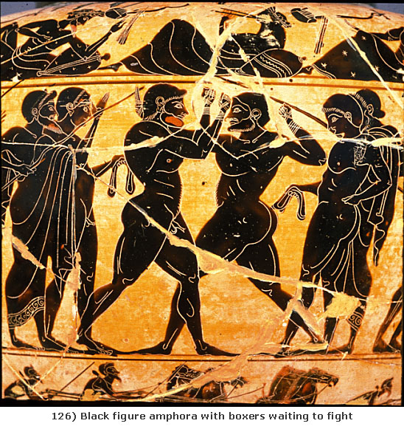
Místo: skamma
Losování soupeřů
Simultánní postupové zápasy
Použití různých úderů, především na hlavu

Slide 67
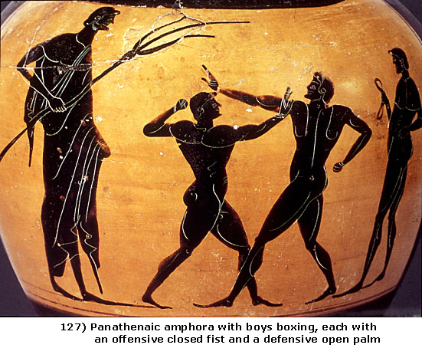

Slide 68
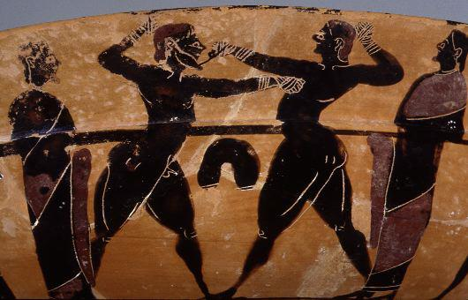

Slide 69
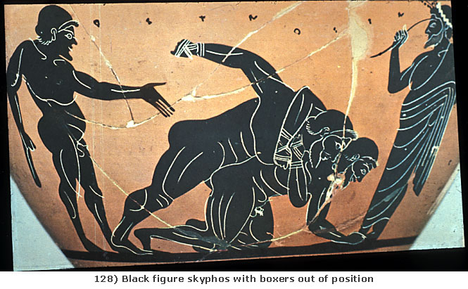

Slide 70
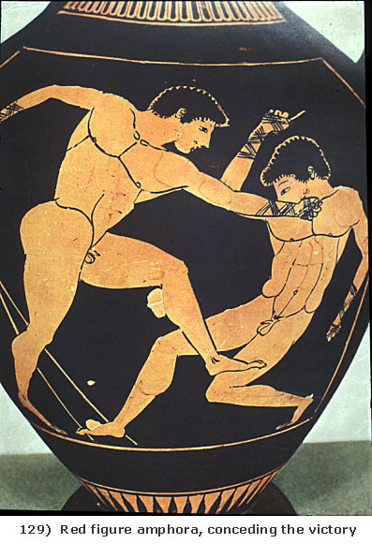

Slide 71
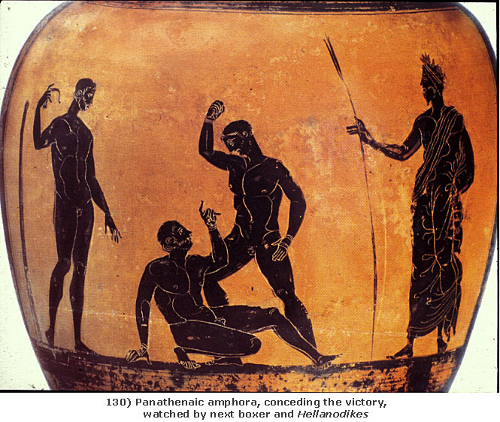

Slide 72
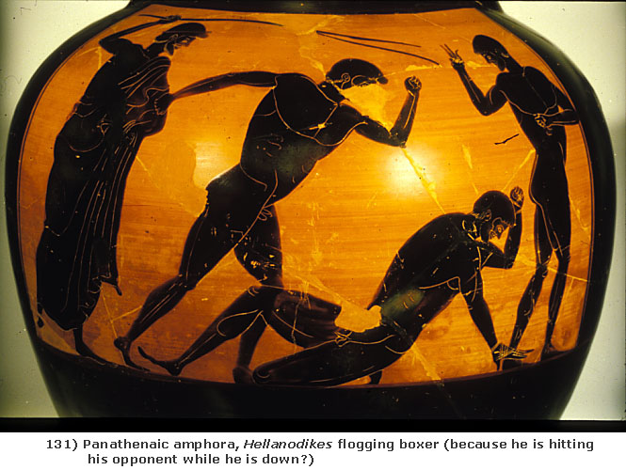

Slide 73
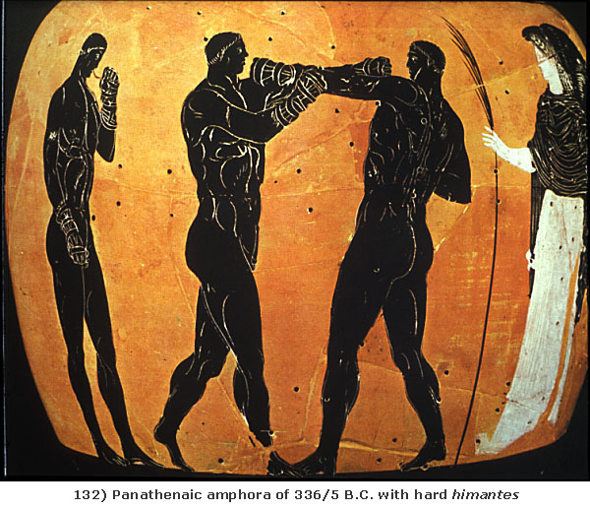
Tvrdé oxeis himantes

Slide 74
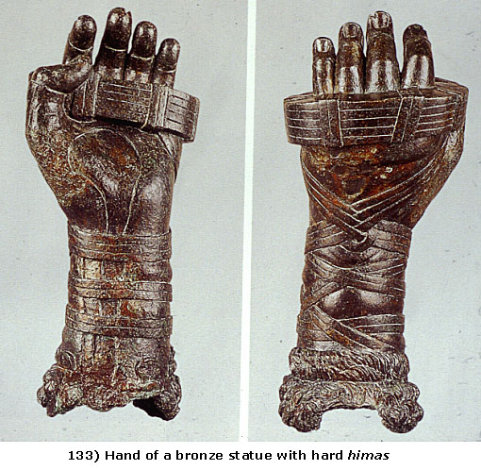
Tvrdé oxeis himantes

Slide 75
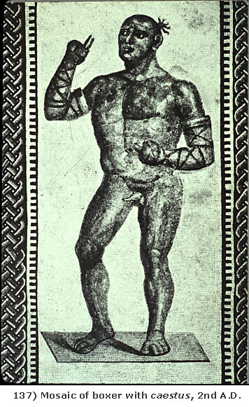
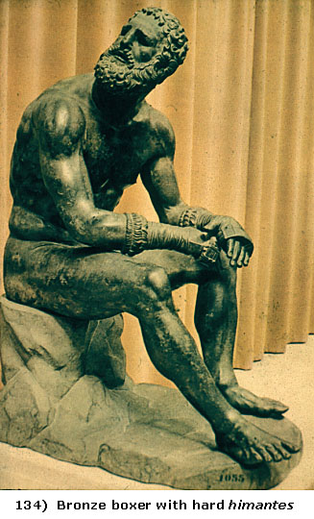

Slide 76
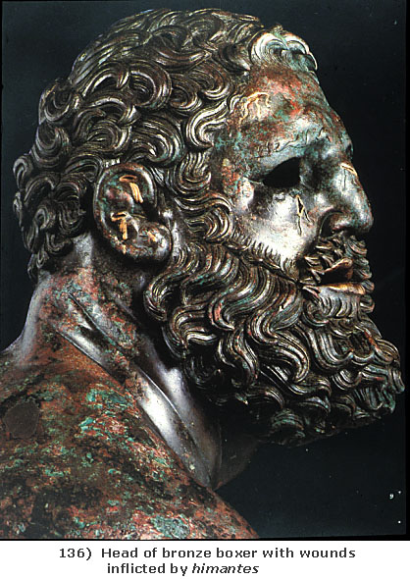
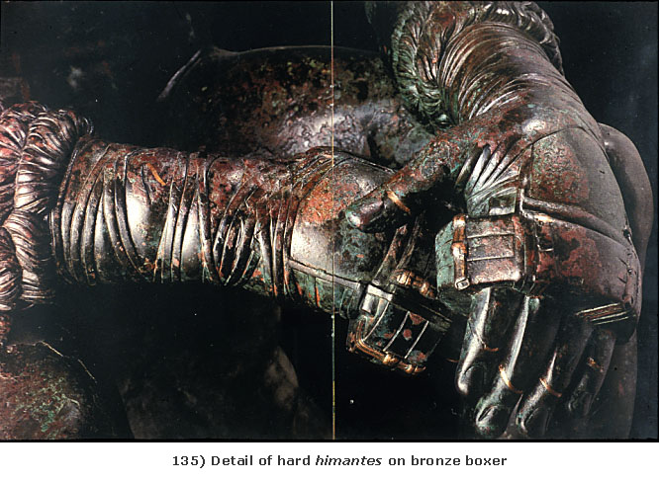
Boxerská zranění

Slide 77
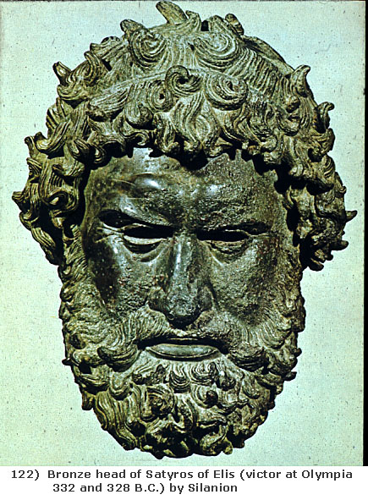
Bez váhových kategorií
Zápasníci byli losováni:
efedros = “na místě”
postup bez zápasu
anefedros postup vyhraným zápasem

Slide 78
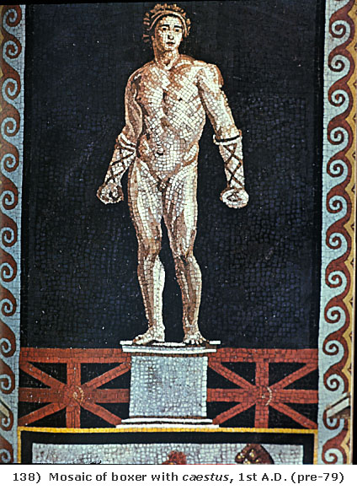
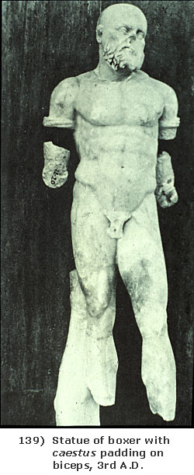
Římský caestus, boxer (zbraň)

Slide 79

Korykos, boxerský pytel

Slide 80


Sochy vítězů (Damoxenos diskvalifikován)

Slide 81

Pankration

Slide 82


Slide 83
Pankration
Kato pankration – s pokračováním v boji na zemi
Ano pankration – pouze v postoji
Místo, délka střetnutí, úprava atlétů, technika

Slide 84


Slide 85


Slide 86

Dovoleno téměř vše:
Údery
Kopy
Hody
Držení
Škrcení
Páky

Slide 87


Slide 88


Slide 89

Kousání a dloubání očí bylo zakázáno

Slide 90


Slide 91


Pausanias saw the statue of Polydamas at Olympia and wrote (VI, 5, 1) "And he on a high pedestal, the work of Lysippus, greater than all men, except for those called heroes,and of any other race that preceded mankind, and of contemporary men, Polydamas the Nicean is the greatest. Julian the African (Euseb. 93rd Olymp.) wrote: The oversize Polydamas won at the pancration, he who in Persia, in front of King Ochon, naked and unarmed, killed lions, had a duel with three of the fully armed bodyguard of the king, of those called the immortals "and killed them. The same man stopped chariots which were moving at full speed.

Slide 92
Arrachion of Phigalia
A heroic and at the same time tragic event took place at Olympia, when the pankratiast Arrachion from Phigalia died during the game. Arrachion being in a difficult position, when his opponent grabbed his neck, managed to make him raise his hand (the sign of defeat) by twisting his leg, while himself was dying. Arrachion, though dead, was pronounced the winner. He won three times at Olympia (572/568/564 BC).

Slide 93
Řím – úpadek sportu?
Gladiatorské zápasy:
Profesionalizmus
Specializace
Brutalizace
Rozvoj vojenství, medicíny
Cíle gladiátorských her z hlediska jejich současníků

Slide 94
Řím – úpadek sportu?
Co je to sport, kdy a proč vzniknul?
Římské hry:
  Ludi – organizované státem (vozatajské závody, hon na divoká zvířata)
  Munera – soukromé hry (zahrnovaly i gladiátorské zápasy)
42 př. n. l. – první státem organizované gladiátorské hry

Slide 95
Gladiátoři
Gladius – meč
Gladiátor – ten, kdo používá meč
3. – 2. stol. př. n. l. vyzbrojeni převážně konvenčně (kopí, meč, štít, přilbice)
Od 1. stol. př. n. l. různé zbraně, souboj jako představení

Slide 96

Samnita, Thrák, Hoplomachos, Murmillus, Retiarius, Secutor, Andabates, Dimachaerus, Eques, Essedarius, Laquerius, Sagittarius, Veles

Slide 97
Program her
Dopoledne
  zápasy divokých zvířat,
  představení s cvičenými zvířaty,
  lov zvířat (venatio)
  souboj člověka se zvířetem (bestiarius).
V poledne
  popravy zločinců a uprchlých otroků (smrt mečem, ukřižování, upálení nebo roztrhání divokými zvířaty).
  Inscenované popravy (divadelní hra, končící smrtí)
Odpoledne
  gladiátorské zápasy (video)

Slide 98

Pravidla:
  gladiátor zápas vyhrál a přežil
  gladiátor byl zabit (10 – 25%)
  prohrál a následně byl zabit
  prohrál a dostal milost
  souboj dopadl nerozhodně
Gladiátoři:
  Zločinci
  Otroci
  Zajatci
  Profesionálové
  Pollice Verso, Jean-Léon Gérôme (1824–1904)

Slide 99

Začátek 15. století, manuskript

Slide 100
Rytířství - etymologie
Rytíř
  Ritter – jezdec (něm.)
Knight (angl.)
  Knecht – služebník, vazal (něm.)
Miles (lat.) – voják
Chevalier (fr.)
  Caballus – kůň (lat.)
Rytíř je voják (válečník), šlechtic, jezdec

Slide 101
Rytířství - vznik
Ve všech obdobích existovala skupina elitních válečníků
  Bohatých
  Bohatě placených (Bucellarius)
Ve středověké Evropě od 11. století
  Od 13. století rytíř = šlechtic

Slide 102

Tapiserie, 11. století

Slide 103


Slide 104
Rytíři - Evropa
7 ctností (septem probitates):
- jízda na koni (equitare)
- plavání (natare)
- lukostřelba (sagitare)
- zápas (caestibus), šerm (certare)
- lov (aucupari)
- šach (scacis ludere)
- veršování (versificare)

Slide 105
Rytíři – samurajové, Japonsko
Bunbu rjódó:
  Dvojí cesta – vzdělání v boji i kultuře

Slide 106
Rytířská výchova
Od 7 let páže
Od 14 let panoš
Od 21 let rytíř (iniciace)

Slide 107
Praxe rytířů
Boj, války
Lov
Rytířské turnaje:
  Do 15. – 16. století bojový charakter
  Fiktivní systém inscenovaných soubojů

Slide 108
Praxe rytířů - turnaje
Buhurt (melee, od 9. – 10. století)
  Skupinový boj s cílem porazit (zajmout) jiného rytíře
  Ve skutečném prostředí, se skutečnou zbrojí
  Sir William Marshal, 1146–1219)
Tjost (od 14. 15. století)
  Souboj dvou rytířů
Kolba
Karusel

Slide 109
Měšťanská a lidová kultura
Křesťanství : Ora et labora
(modli se a pracuj)
Společenské vrstvy:
  bellatores (ti, kteří válčí)
  oratores (ti, kteří se modlí, duchovenstvo)
  laboratores (ti, kteří pracují)

Slide 110
Sedm umění, ctností, snah
Martianus Minneus Felix Capella (5. století) Satira de nuptiis Philologiae at Mercurii
Petrus Alphonsi (12. – 13. století) Dialectica clerici
  Quum septem sint artes, et septem probitates, et septem industriae; vellem ut haec mihi sicut se habent enumerares.
  Hae sunt artes: dialectica, arithmetica, geometria, physica, musica, astronomia, rethorica.
  Probitates vero hae sunt: Equitare, natare, sagittare, cestibus, certare, aucupare, scacis ludere, versificari.
  Industriae sunt: Ne sit vorax, potator, luxuriosus, violentus, mendax, avarus et de mala conversatione.

Slide 111
Současná rytířská praxe
Historický šerm
  Snaží se o obnovení původních technik, postupů
  Považujeme za bojové umění
Scénický šerm
  Umělecké ztvárnění boje
  Divadlo, film, interaktivní představení
  Šermíři jsou zde herci
Dřevárny/LARP
  Zábava a hra v přírodě, hra na hrdiny
  Alternativa stolních her

Slide 112
Renaissance Martial Arts - the Web Documentary
Autor: John Clements
Part 1
The Arts of Mars
Part 2
War, Violence, and Duels
Part 3
Masters of Defence
Part 4
The Noble Science
Part 5
Longsword to Rapier
Part 6
Spirit of the Age
Part 7
The Fighting Man
Part 8
Transition
Part 9
Loss
Part 10
'Renaissance' and Revival
Epilogue
Studying Renaissance Martial Arts

Slide 113
Rytířské akademie (17., 18. stol.)
Nástup humanizmu, znovuobjevování antických i rytířských ideálů
Rytířské akademie
Filantropina (Guts-Muts ve Shephentalu)

Slide 114


Slide 115
Úpoly v tělovýchovných systémech (19. stol.)
Německo – turnérské hnutí (vlastenectví+branná příprava+gymnastika)
Švédsko – gymnastika vojenská, pedagogická, zdravotní, estetická
Francie – F. Amoros, tělesná výchova pro mládež
Anglie – orientace na sport

Slide 116
Úpoly na našich územích
Staří Slované
5. – 6. stol.:
  Různé samostatné rody
  Neměli stálé vojsko
  Upřednostňování partyzánského vedení války

Slide 117
Středověk
Úpolové činnosti v rytířské kultuře
Měšťanská kultura:
  I úpolové hry
  Vztah ke každodennímu životu

Slide 118
Postupná institucionalizace
1659 - založena Královská česká zemská stavovská šermírna
Městské šermírny
Setkávání různých společenských skupin

Slide 119
Tělovýchovné ústavy v Česku
1830 Hirschův ústav v Praze
1843 Steffanyho (později přejmenován na Stegmayerův)
1845 Segenův
1848 Schmidtův-Malypetrův
1862 - Sokol

Slide 120
Sokolská soustava 1862
Čtyři odbory
I. Cvičení bez nářadí a bez pomoci nebo odporu jiných cvičenců
II. Cvičení nářaďová
III. Cvičení ve skupině
IV. Úpoly

Slide 121
Sokolská soustava 1862
A. bez náčiní:
1. Odpory. Cílem je jenom překonávat odpor spolucvičence a jeho činnost je dopředu známá
2. Zápas. Nejen odpor protivníkovi, ale snaha přemoci ho. Shodit ho na zem tak, aby se stal jeho další odpor nemožným
3. Box – rohování. Útoky pažemi nebo nohami, jako i odvracení těchto útoků
B. s náčiním:
1. šerm šavlí
2. šerm fleretem (končířem)
3.šerm holí: krátkou (80-100 cm), dlouhou (do výše cvičencovy brady)
4. šerm bodákem
5. šerm dýkou

Slide 122


Slide 123
Sokolská soustava 1862
A. bez náčiní:
1. Odpory. Cílem je jenom překonávat odpor spolucvičence a jeho činnost je dopředu známá
2. Zápas. Nejen odpor protivníkovi, ale snaha přemoci ho. Shodit ho na zem tak, aby se stal jeho další odpor nemožným
3. Box – rohování. Útoky pažemi nebo nohami, jako i odvracení těchto útoků
B. s náčiním:
1. šerm šavlí
2. šerm fleretem (končířem)
3.šerm holí: krátkou (80-100 cm), dlouhou (do výše cvičencovy brady)
4. šerm bodákem
5. šerm dýkou

Slide 124
Rozvoj sportu
Šerm
Zápas a box (přelom 19. – 20. stol.) – těžká atletika
  Amatéři
  Profesionálové
Džúdžucu (kolem 1910)
  František Smotlacha

Slide 125
První Československá republika
Rozvoj úpolů, stejně jako všeho v nové republice
Zákon o branné výchově
1. 7. 1937:
  Podpora tělovýchovných aktivit
  Zvýšený zájem o úpolové činnosti
  Spojení s branností a vlastenectvím

Slide 126
2. Světová válka
Centralizace zájmové činnosti
Podpora úpolových sportů – nástroj propagandy
Osobnosti v perzekuci/v bojích

Slide 127
Socialistický sport
Výrazná orientace na soutěž
  Propagace režimu, boj mezi kapitalizmem a socializmem
Centralizace sportu (Národní front – ČSSTV)
Podpora mládeže
Podpora vrcholového sportu

Slide 128
Oddíly a jejich členové 1957-1978
1957
1961
1966
1968
1972
1978
Rok
Sport
Box
109
133
94
75
57
63
2772
4583
3387
2866
2831
3319
Džúdó a karate
41
81
112
116
133
230
1158
3150
4907
4963
7193
15383
Šerm
33
64
77
64
57
51
1083
2060
2789
2106
1985
2002
Zápas
79
119
103
71
71
81
1856
4068
4289
3449
3914
5096

Slide 129
Po roce 1989
Snížená podpora státu
Vícezdrojové financování
Rozvoj nových úpolových sportů
Decentralizace sportovního hnutí

Slide 130
Úpolové sporty v olympijském hnutí

Slide 131
Úpolové sporty na starořeckých olympijských hrách
708 př. n.l., 18. hry | palé (zápas) palé jako součást pentatlonu (pětiboje)
688 př.n.l., 23. hry | pigmé (box)
648 př.n.l., 33. hry | pankration (všeboj)

Slide 132
Olympijské hnutí
Mezinárodní olympijský výbor (IOC)
Organizační výbory olympijských her
Národní olympijské výbory
Mezinárodní federace
Národní organizace
Kluby
Samotní sportovci

Slide 133
V současnosti v programu OH
Šerm (1896)
Zápas (1896)
Box (1904)
Džúdó (1964)
Taekwondo (2000)

Slide 134
Úpolové sporty na novodobých olympijských hrách
 | Šerm | Zápas | Přetahování lanem | Box | Džúdó | Taekwondo
1896 Atény
1900 Paříž
1904 St. Louis
1908 Londýn
1912 Stockholm
1920 Antverpy
1924 Paříž | xxxxxxx
1928 Amsterdam | xxxxxxx
1932 Los Angeles | xxxxxxx
1936 Berlín | xxxxxxx
1948 Londýn | xxxxxxx
1952 Helsinky | xxxxxxx
1956 Melbourne | xxxxxxx
1960 Řím | xxxxxxx
1964 Tokio | xxxxxxx
1968 Mexiko | xxxxxxx
1972 Mnichov | xxxxxxx
1976 Montreal | xxxxxxx
1980 Moskva | xxxxxxx
1984 Los Angeles | Xxxxxxx
1988 Soul | Xxxxxxx
1992 Barcelona | Xxxxxxx |  |  |  | xxxxxxx
1996 Atlanta | Xxxxxxx |  |  |  | xxxxxxx
2000 Sydney | Xxxxxxx |  |  |  | xxxxxxx | Xxxxxxx
2004 Atény | Xxxxxxx | xxxxxxx |  |  | Xxxxxxx | xxxxxxx
2008 Peking | Xxxxxxx | xxxxxxx |  |  | Xxxxxxx | xxxxxxx
2012 Londýn | Xxxxxxx | xxxxxxx |  | Xxxxxxx | Xxxxxxx | xxxxxxx

Slide 135
Porovnání tradičního a olympijského džúdó
 | Tradiční džúdó | Olympijské džúdó
Cíle džuda | Mravní výchova, tělesná výchova, branná výchova | Maximalizace sportovního výkonu a vítězství v soutěži
Džúdóka | Člověk přísahou potvrzující chovat se morálně, jít příkladem | Sportovec snažící se o maximalizaci sportovního výkonu
Randori | Pouze jedna z metod cvičení | Cíl a smysl cvičení
Cíl randori | Zlepšit svou a pomoci zlepšovat soupeřovu schopnost aplikovat techniky dle principů Kódókan džúdó | Randori je ztotožněno se šiai. Cílem je vyhrát nad soupeřem jakýmkoli způsobem neodporujícím pravidlům
Kategorie v randori | Žádné | Váhové kategorie po vzoru západních úpolových sportů, zrušení kategorie open na olympijských hrách

Slide 136
Porovnání tradičního a olympijského džúdó
 | Tradiční džúdó | Olympijské džúdó
Ohodnocení | Ippon, vítězství čistou technikou | Juko, koka, vítězství málo bodovanými technikami
Olympijské hry v Tokiu | 1940 - ukázky komplexu japonských bojových umění bez snahy o zařazení džúdó do programu | 1964 – zařazení džúdó jako soutěžní disciplíny
Organizace | Žádná, v Japonsku rozšiřování ve vzdělávacích institucích, neformální rozšiřování ve světě | Struktura národních, kontinentálních organizací a celosvětové organizace
Výkonové měřítko | Stupeň (dan) | Vítězství v soutěži

Slide 137
Formy džúdó
Tradiční džúdó – původní, v podstatě již zaniklý výchovný systém zakladatele Džigora Kana
Kódókan džúdó – džúdó vyučované v instituci Kódókan, stojí na pomezí mezi tradičním a olympijským džúdó
Olympijské (sportovní) džúdó – moderní sportovní (komerční) disciplína, řízená Mezinárodní federaci džúdó

Slide 138
Otázky k ženským úpolovým disciplínám
Jaká je historie ženských úpolových disciplín na OH?
Co zjistíme z porovnání ženských a mužských disciplín?
Jaká je současná situace a co očekáváme v budocnosti?

Slide 139
Ženské úpolové disciplíny
Šerm (fleret), 1924, Paris
Džúdó, 1992, Barcelona
Taekwondo, 2000, Sydney
Zápas, 2004, Athens

Slide 140
Časový odstup zařazení ženských a mužských úpolových disciplín
 | šerm | zápas | Džúdó | taekwondo | box
soutěže mužů | 1896 | 1896 | 1964 | 2000 | 1904
soutěže žen | 1924 | 2004 | 1992 | 2000 | 2012
časový posun | 28 | 108 | 28 | 0 | 108

Slide 141
Ženské úpolové disciplíny
Olympijské disciplíny jsou pouze soubojové. Byly jako sportovní disciplíny vytvořeny muži pro muže.
Otázka zařazení nesoubojových disciplín umožňujících hodnocení estetiky pohybu, uměleckého dojmu, plynulosti pohybu atd.:
  Taekwondo (poomse)
  karate (kata)
  wushu (taolu)

Slide 142
Uznané IOC, ale nezařazené
Karate (World Karate Federation, WKF).
Přetahování lanem (Tug of War International Federation, TWIF)
Sumó (International Sumó Federation, ISF)
Wušu (International Wushu Federation, IWF)

Slide 143
Procentuální podíl úpolových sportů na olympijských a světových hrách
 | Celkem sportů | Z toho úpolových | % podíl
(letní) Olympijské hry | 28 | 5 | 17,8
Světové hry | 32 | 5 | 15,6

Slide 144
Světové hry – předsíň OH
Každé 4 roky, rok po OH (2013, Cali, Kolumbia)
organizuje Mezinárodní sdružení světových her (International World Games Association, IWGA)
pod patronátem Mezinárodního olympijského výboru (IOC)
V současnosti 32 sportů

Slide 145
Úpolové sporty v programu WG
Aikidó
Džúdžucu
Karate
Přetahování lanem
Sumó
Wušu

Slide 146
Formy úpolových sportů
individuální souboj dvou soupeřů s využitím:
technik hodů, držení apod. v boji v postoji i na zemi (džůdó, zápas, sumó)
technik úderů/kopů (box, karate (kumite), taekwondo)
technik úderů/kopů a hodů, držení atd. (wušu (sanšou))
technik se zbraněmi (šerm)
skupinový souboj dvou družstev (přetahování lanem)
ukázky technik úpolového sportu se zbraněmi nebo beze zbraní:
individuální (karate (kata), wušu (taolu))
skupinové (karate, wušu)

Slide 147
Původ úpolových sportů
evropské (přetahování lanem, šerm)
evroamerické (box, zápas)
asijské:
  japonské (džúdó, karate, sumó)
  korejské (taekwondo)
  čínske (wušu)

Slide 148
Paralympijské úpolové sporty
Šerm vozíčkářů (1960)
Džúdó pro zrakově postižené (1988)

Slide 149
Světové úpolové hry SportAccord
SportAccord World Combat Games
SportAccord
  nástupnická organizace General Association of International Sports Federations (GAISF)
  Sdružuje různé olympijské i neolympijské sporty

Slide 150
Světové úpolové hry
Aikidó, reprezentováno Mezinárodní federací aikidó (International aikido federation, IAF)
Box, reprezentován Mezinárodní asociací boxu (International Boxing Association, AIBA)
Džúdó, reprezentováno Mezinárodní federací džúdó (International judo federation, IJF)
Džúdžucu, reprezentováno mezinárodní federací džúdžucu (Ju-Jitsu International Federation, JJIF)
Karate, reprezentováno Světovou federací karate (World karate federation, WKF)
Kendó, reprezentováno Mezinárodní federací kendó (International Kendo Federation, FIK)
Kickbox, reprezentován Světovou asociací kickboxerských organizací (World Association of Kickboxing Organizations, WAKO)
Muaythai, reprezentován Mezinárodní federací amatérského muaythai (International Federation of Muaythai Amateur IFMA)
Sambo, reprezentováno Mezinárodní federací amatérského sambo (International Federation of Amateur Sambo, FIAS)
Savate, reprezentováno Mezinárodní federací savate (Fédération internationale de savate, F.I.Sav.)
Sumó, reprezentováno Mezinárodní federací sumó (International Sumó Federation, ISF)
Šerm, reprezentován Mezinárodní šermířskou federací (Fédération internationale d’escrime, FIE]
Taekwondo, reprezentováno Mezinárodní federací taekwondo (World Taekwondo Federation, WTF)
Wušu, reprezentováno Mezinárodní federací wušu (International Wushu Federation)
Zápas, reprezentován Sjednoceným světem zápasu (United World Wrestling, FILA)

Slide 151
International Martial Arts Games
http://www.games2011.org/#/main

Slide 152
Novodobé olympijské hry
1894 – založení Mezinárodního olympijského výboru (P. de Coubertin)
Evoluce MOV
Zdroje k olympismu
  Víc než 17.000 publikací
  Víc než 100.000 webových prezentací
  Víc než 100 celovečerních dokumetů

Slide 153
Základní pojmy
Olympijské hry
Olympiáda
Olympismus
Rozdíl mezi antikou a součaností

Slide 154
Exkluze a inkluze
Amaterismus a pseudoamaterismus
  Amaterismus na starořeckých hrách
  Jak se pozná profesionál?
Není důležité vyhrát, ale zúčastnit se?
  Antická rovnice hrdina = první z X co dosáhl Y
  Coubertinovo pojetí elitářství a meritokracie
Ženy na OH
  Coubertinův odkaz
Paralympické hry

Slide 155
První postantické olympijské hry
1604 – 1857 Cotswoldské „Olympick Games“ (R. Dover) – obnovené 1952
1839 – Švédsko
1844 – Montreal
1849 – W. P. Brooks – „Olympian Games“, Shrospire
1853 – NY, Franconiho hipodrom: „množství těch nejatraktivnějších her starověkého Řecka a Říma“

Slide 156
První postantické olympijské hry
1859 – Atény (E. Zappas)
1862 – Liverpool, první Olympijský festival liverpoolského atletického klubu
1866 – první Olympijský festival Atletické společnosti Velké Británie
1866 – první národní olympijské hry v Londýně

Slide 157
První postantické olympijské hry
1870 – Atény (E. Zappas)
1875 – Atény (E. Zappas)
1888/89 – Atény (E. Zappas)
1892 – myšlenka Anglo – saské olympiády (J. A. Cooper)
1894 – Atény, 1. Hry MOV (D. Vikelas)

Slide 158
Paralympijské hry
1960 Řím | 23 | 400
1964 Tokio | 22 | 390
1968 Tel Aviv | 29 | 750
1972 Heidelberg | 44 | 1000
1976 Toronto | 42 | 1600
1980 Arnhem | 42 | 2500
1984 Stoke Mandeville a NY | 42 | 4080
1988 Soul | 61 | 3053
1992 Barcelona | 82 | 3020
1996 Atlanta | 103 | 3195
2000 Sydney | 123 | 3843
2004 Atény | 141 | 4000
2008 Peking | 148 | 4200

Slide 159
Sociální aspekty úpolových sportů na OH
Násilí
Agresivita
Zdravotní aspekty vrcholového úpolového sportu
Ženy v úpolových sportech

Slide 160
Budoucnost úpolových sportů na OH
Tradice vs nové trendy
Rovnováha
  typy soutěží
  ženské vs mužské disciplíny
  kulturně – geografické rozložení
  Společenská poptávka (sportovci/veřejnost/média)
Otázky komerce

